Slide 1
Modernismo

Slide 2
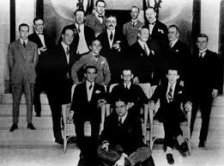
Depois da Semana de Arte Moderna, a ideia de "modernismo" - ou seja, de novas atitudes artísticas contra a arte encarada como artificial, contra tudo o que os escritores consideravam "velho"- parecia não ter sido absorvida e a literatura no Brasil parecia não ter mudado em nada.

Slide 3
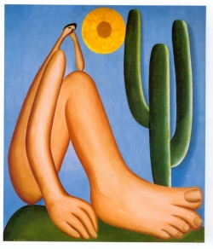

Slide 4
ROMANCE DE 30
A arte literária devia abandonar o contato apenas com o urbano, influenciado pelas vanguardas europeias e retratar criticamente um Brasil mais abrangente, que mal se conhecia, cujas desigualdades sociais fossem retratadas com vigor num realismo próprio do século 20.
A data de 1930 é marcante porque consolida a renovação do gênero romance no Brasil, ou seja, traz novos rumos à prosa.

Slide 5
PRINCIPAIS OBRAS DO ROMANCE DE 30:
O quinze, de Rachel de Queiroz(1930);
O país do Carnaval, de Jorge Amado(1931);
Menino de engenho, de José Lins do Rego (1932);
São Bernardo, de Graciliano Ramos (1934); e
Capitães da areia, de Jorge Amado(1937).

Slide 6
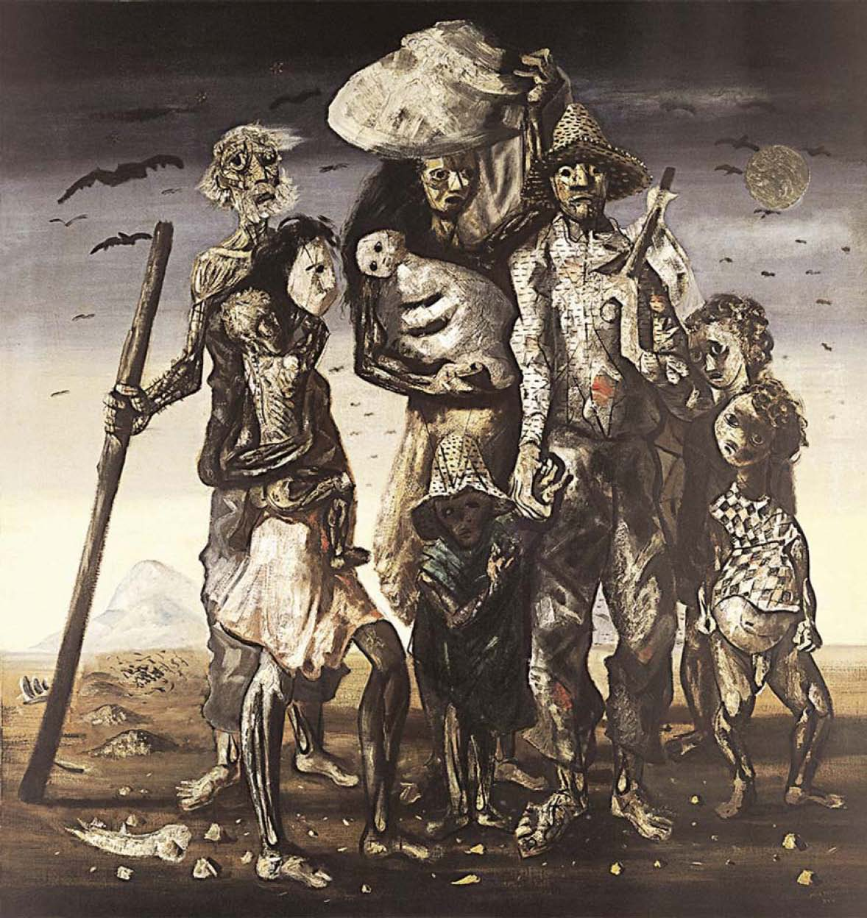
Na planície avermelhada os juazeiros alargavam duas manchas verdes. Os infelizes tinham caminhado o dia inteiro, estavam cansados e famintos
[...]
Arrastaram-se para lá, devagar, Sinhá Vitória com o filho mais novo escanhacado no quarto e o baú de folha na cabeça, Fabiano sombrio, cambaio, o aió a tiracolo, a cuia pendurada numa correia presa ao cinturão, a espingarda de pederneira no ombro. O menino mais velho e a cachorra Baleia iam atrás.
Vidas Secas, de Graciliano Ramos.

Slide 7

Cinquenta anos perdidos, cinquenta anos gastos sem objetivo, a maltratar-me e a maltratar os outros. O resultado é que endureci, calejei
[...]
Creio que nem sempre fui egoísta e brutal. A profissão é que me deu qualidades tão ruins.
[...]
Não consigo modificar-me, é o que aflige.
[...]
A culpa foi minha, ou antes, a culpa foi desta vida agreste que me deu uma alma agreste.
São Bernardo, de Graciliano Ramos.

Slide 8
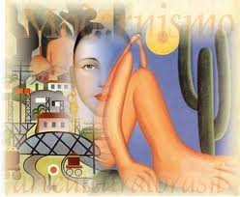
Esses romances foram fundamentais para o amadurecimento da consciência crítica e social do leitor brasileiro. Com eles, encontramos formas de compreensão do homem em várias faixas da sociedade brasileira. As formas de narrar o cotidiano ficaram mais complexas e tensas.

Slide 9
NA POESIA
Principais poetas:
Manuel Bandeira;
Carlos Drummond de Andrade;
Mário e Oswald de Andrade;
Cecília Meireles;
Cassiano Ricardo;
Murilo Mendes.

Slide 10
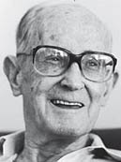
Chega um tempo em que não se diz mais: meu Deus.
Tempo de absoluta depuração.
Tempo em que não se diz mais: meu amor.
Porque o amor resultou inútil.
E os olhos não choram.
E as mãos tecem apenas o rude trabalho.
E o coração está seco.
Em vão mulheres batem à porta, não abrirás.
Ficaste sozinho, a luz apagou-se,
mas na sombra teus olhos resplandecem enormes.
És todo certeza, já não sabes sofrer.
E nada esperas de teus amigos.
Pouco importa venha a velhice, que é a velhice?
Teu ombros suportam o mundo
e ele não pesa mais que a mão de uma criança.
As guerras, as fomes, as discussões dentro dos edifícios
provam apenas que a vida prossegue
e nem todos se libertaram ainda.
Alguns, achando bárbaro o espetáculo,
prefeririam (os delicados) morrer.
Chegou um tempo em que não adianta morrer.
Chegou um tempo em que a vida é uma ordem.
A vida apenas, sem mistificação.
Os Ombros suportam o Mundo – Carlos Drummond de Andrade

Slide 11
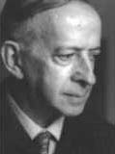
O homem, a luta e a eternidade
Murilo Mendes
Adivinho nos planos da consciência
dois arcanjos lutando com esferas e pensamentos
mundo de planetas em fogo
vertigem
desequilíbrio de forças,
matéria em convulsão ardendo pra se definir.
Ó alma que não conhece todas as suas possibilidades,
o mundo ainda é pequeno pra te encher.
Abala as colunas da realidade,
desperta os ritmos que estão dormindo.
À guerra! Olha os arcanjos se esfacelando!
Um dia a morte devolverá meu corpo,
minha cabeça devolverá meus pensamentos ruins
meus olhos verão a luz da perfeição
e não haverá mais tempo.

Slide 12
3ª geração modernista
Esse início da segunda metade do século 20 tem um momento cultural muito rico, pois as produções literárias, marcadas por todas essas novidades, diversificavam-se;
Gêneros literários convivem, são feitos experimentos temáticos e linguísticos, e muitos dos textos escritos para os jornais (as crônicas) começam a crescer e ganhar status de literatura;
A prosa buscava novas técnicas de expressão;
A poesia se aprofundava em temática sociais e de investigação psicológica.

Slide 13
Poesia como crítica social
Stalingrado...
Carlos Drummond de Andrade
Depois de Madri e de Londres, ainda há grandes cidades!
O mundo não acabou, pois que entre as ruínas
Outros homens surgem, a face negra de pó e de pólvora,
E o hálito selvagem da liberdade
Dilata os seus peitos, [...]
(A rosa do povo, 1945)

Slide 14
Rosa de Hiroxima – Vinicius de Moraes
Pensem nas crianças
Mudas telepáticas
Pensem nas meninas
Cegas inexatas
Pensem nas mulheres
Rotas alteradas
Pensem nas feridas
Como rosas cálidas
Mas oh não se esqueçam
Da rosa da rosa
Da rosa de Hiroxima [...]
(1962).

Slide 15
O poema – João Cabral de Melo Neto
A tinta e a lápis
Escrevem-se todos
Os versos do mundo.
Que monstros existem
Nadando no poço
Negro e fecundo?
Como o ser vivo
Que é um verso,
Um organismo
Com sangue e sopro,
Pode brotar
De germes mortos?
[...]
(O engenheiro, 1943-1945)

